Slide 1
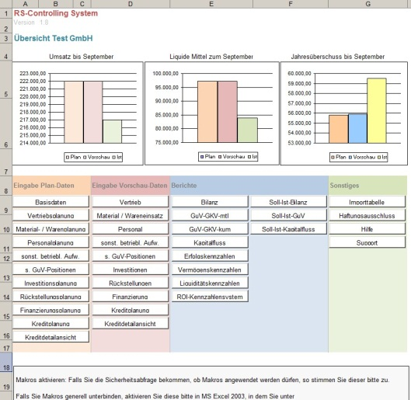
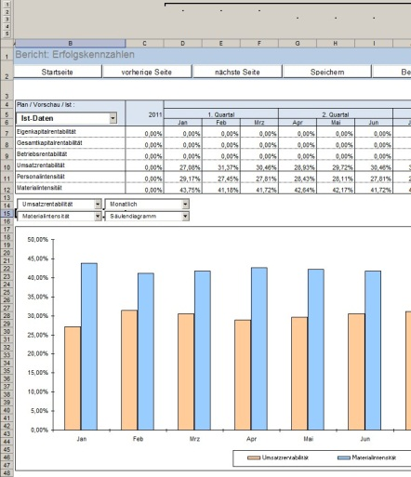
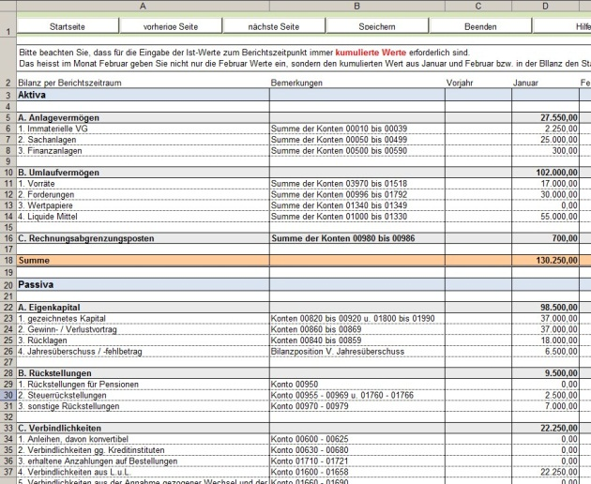
RS-Controlling-System
Kurzbeschreibung zum Unternehmensplanungstool

Slide 2
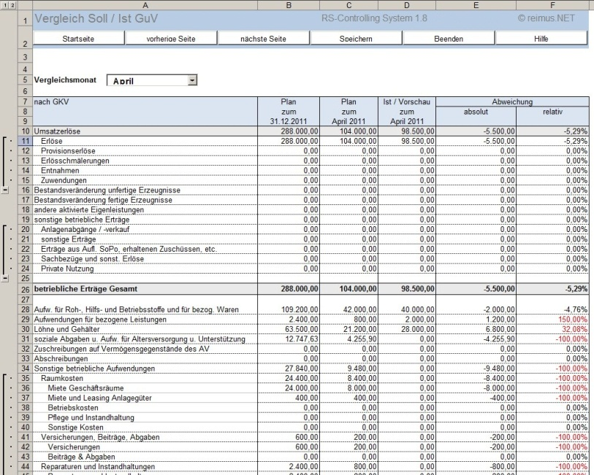
Funktionsübersicht
Dashboard mit wichtigsten Kenngrößen
Plan-, Ist- und Vorschau-Ebene
Soll- / Ist-Vergleiche für
Bilanz
GuV
Kapitalflussrechnung
Automatisch generiert:
GuV und Bilanz
Kapitalflussrechnung
Kennzahlen
Mehrjährige Planung & monatliche Analyse

Slide 3
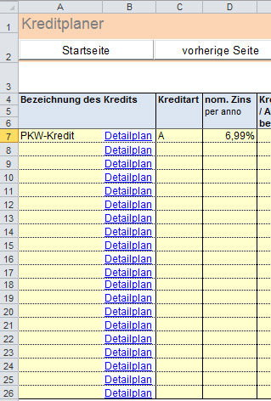
Funktionsübersicht
Grafische Darstellung einzelner Positionen
Detailplanung für:
Umsatzerlöse
Wareneinsatz/ bzw. bezogene Leistungen
Personal
Rückstellungen und sonst. Bestandsveränd.
Kredit- und Investitionsplanung
Vorgefertigtes ROI-Kennzahlensystem
Importtabelle für die Ist-Daten-Erfassung

Slide 4
Startseite
Detaillierte Startseite
Mit Navigation zum Erreichen der wichtigsten Tabellen
Kennzahlen-Dashboard für Umsatz, liquide Mittel und Jahresüberschuss

Slide 5
Basisdaten
Einstellungen zum aktuellen Jahr & vorläufigen Vorjahresbilanz
Eingabe des Unternehmensnamen
Vergabe der Sozialversicherungs­sätze
Grenzen für die Berichtswarnfarben

Slide 6
Vertriebs- und Materialplanung
Umsatzplanung
Planung des Materials

Slide 7
Dauerfristverträge
Für regelmäßige Aufwendungen
Erfassung mit Hilfe von Kontonummern

Slide 8
Sonstige GuV-Positionen
Abschreibungen
Bestandsverän-derungen
Sonstige betriebliche Erträge
Steuern
Zinsen aus Kredite

Slide 9
Investitions- und Finanzierungsplanung
Erfassung Zu- und Abgänge des AV
Kapitalaufnahme und -abgang

Slide 10
Importtabelle & Plan-Bilanz
Erfassung Ist-Daten
Darstellung Plan-Daten

Slide 11
Soll-Ist-Vergleich GuV & Erfolgskennzahlen
Verschiedene Auswertungsmöglichkeiten

Slide 12
ROI-Kennzahlensystem

Slide 13
Wo erhältlich?
Nähere Informationen u. a. auch ein Video erhalten Sie im
Controlling-Portal.de - Shop
Bei Fragen zum Tool kontaktieren Sie uns bitte
Per Mail: info@reimus.net
Per Telefon: 03381/315759

